Slide 1
Fővárosi Közterület Fenntartó
(Szemétégető)

Slide 2
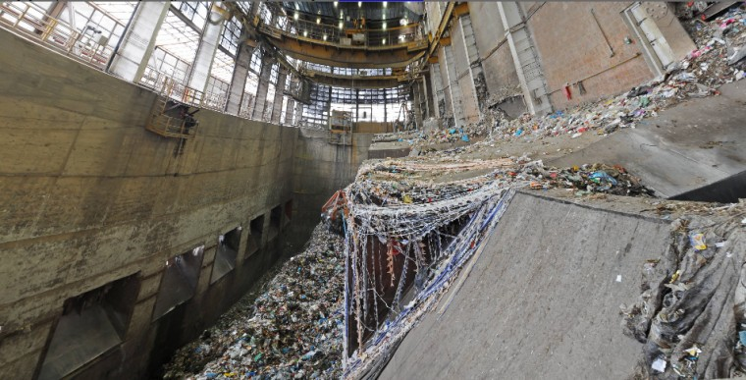
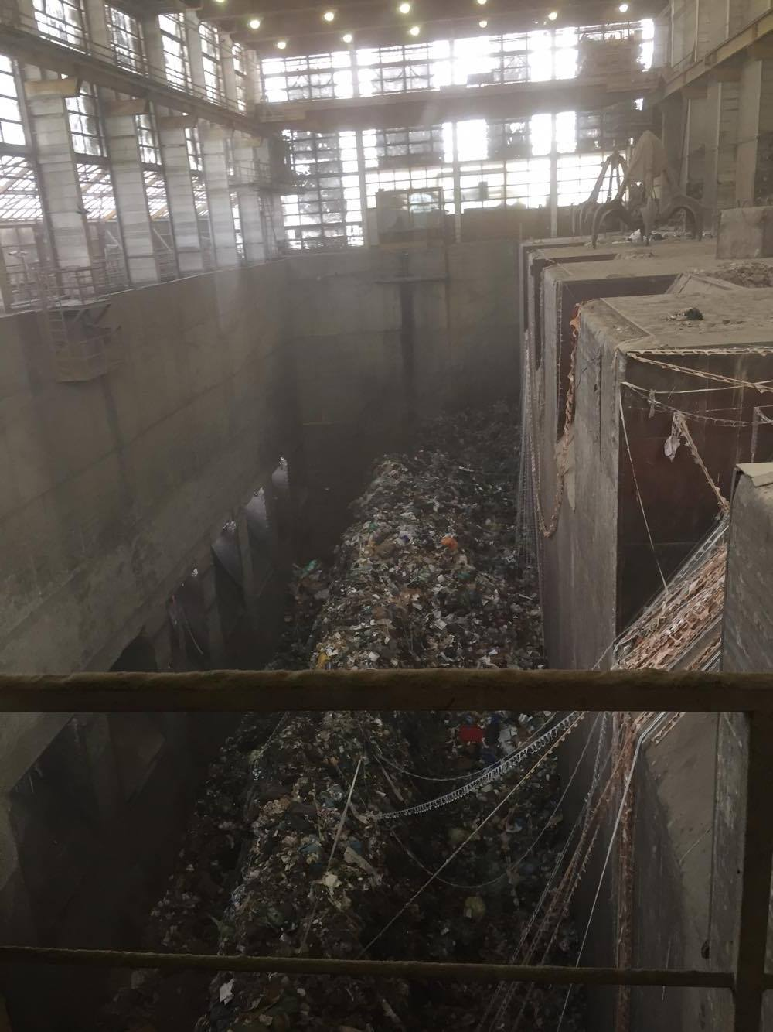
Hulladék tároló
A zárt terű 10 000 m3-es hulladékbunkerbe ürítik a hulladékot. Itt két darab, egyenként 10 tonnás polipmarkolós híddaru összekeveri, majd a kazánok hulladékadagoló tölcsérébe adagolja a hulladékot.

Slide 3
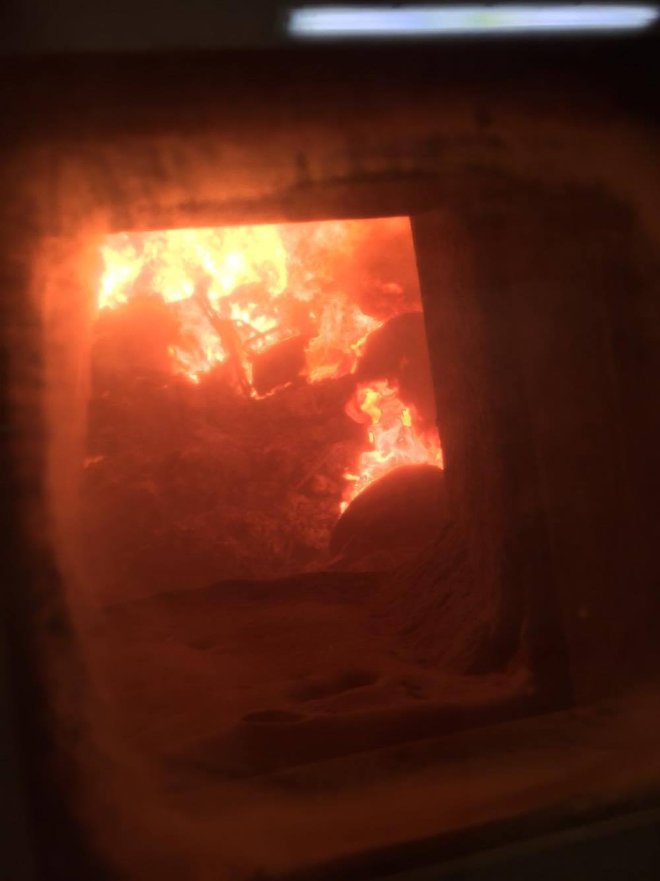
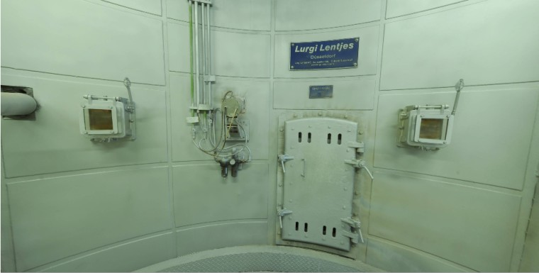
Kazánház
1200-1300 fok van ahol égetik a hulladékot amiből csak hamu és vasdarabok maradnak.
Salakkihordó rendszer segítségével konténerekbe teszik.
Innen egy mágnesszalag kiválasztja a már kiégett hulladékok közül a vaselemeket, ezeket külön gyűjtik, hasznosítják.

Slide 4
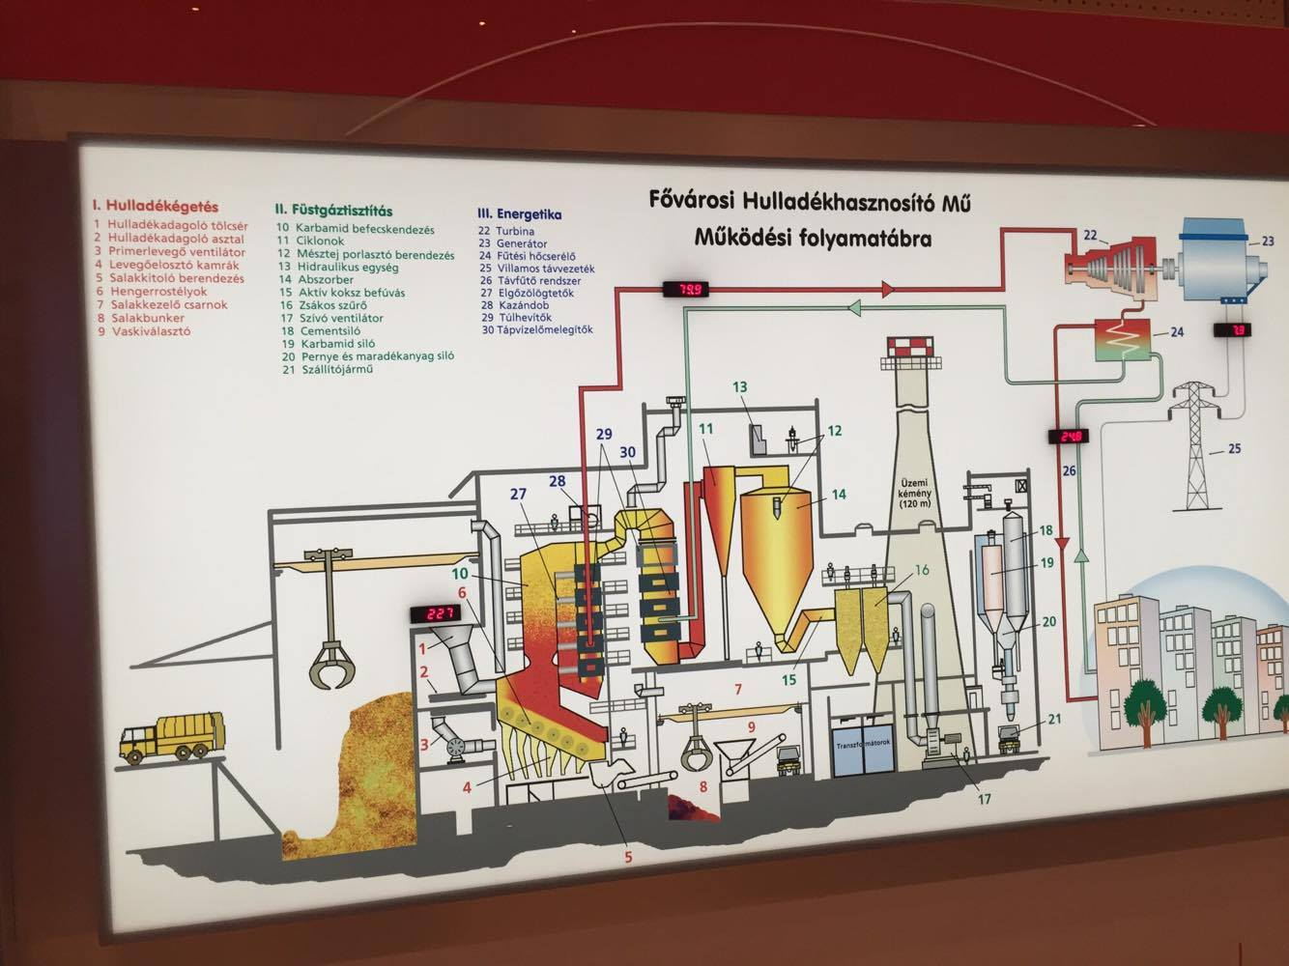
Szemétégető keresztmetszeti ábra
Így zajlik le a hulladék égetés menete, illetve az újra hasznosítás is.

Slide 5
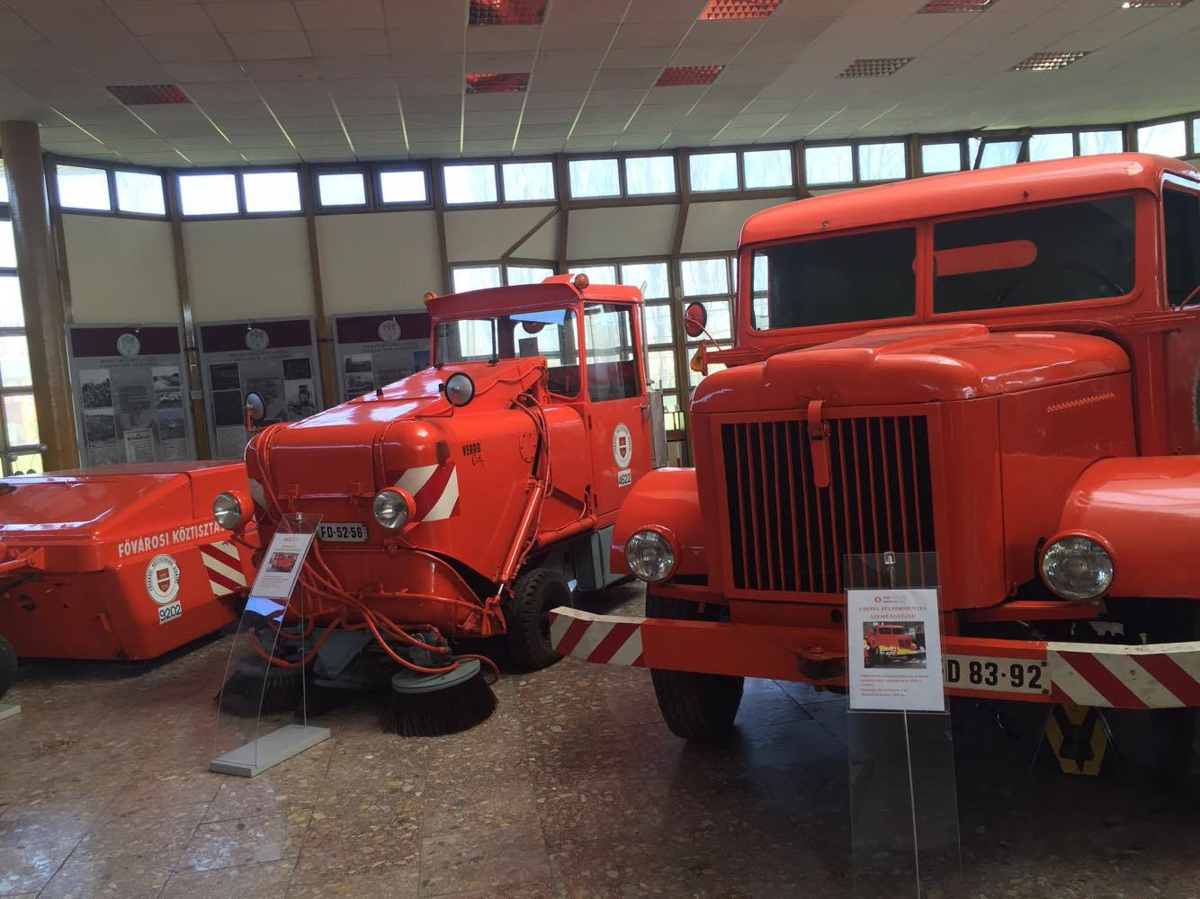
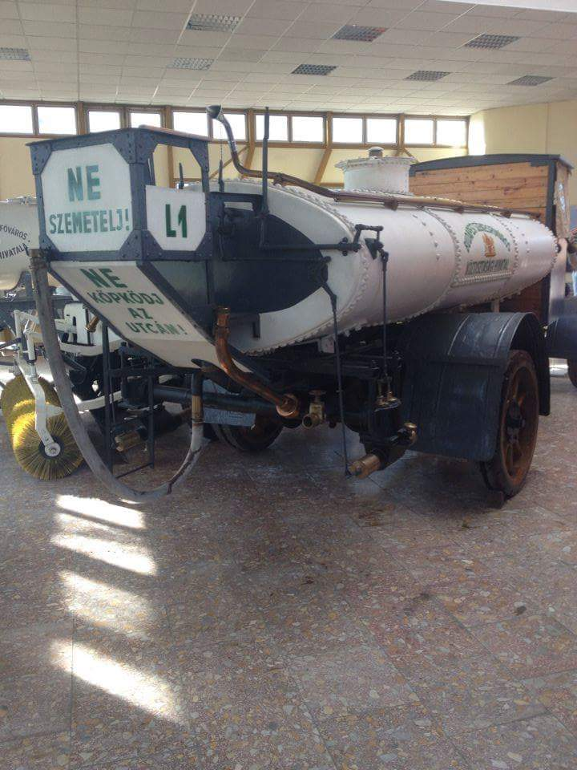
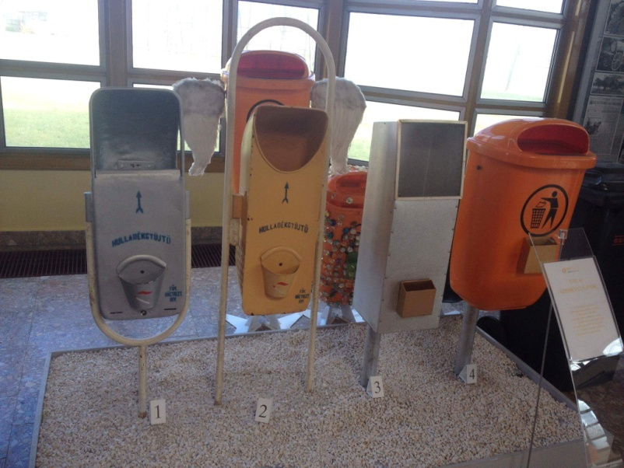
Köztisztasági Múzeum
A Fővárosi Hulladékhasznosító Mű területén található Köztisztasági Múzeum 1985-ben, a Fővárosi Közterület-fenntartó Zártkörűen Működő Nonprofit Részvénytársaság megalapításának 90. évfordulóján nyílt meg. A tárlat tematikáját és kiállítási anyagát tekintve egyedülálló az országban.

Slide 6

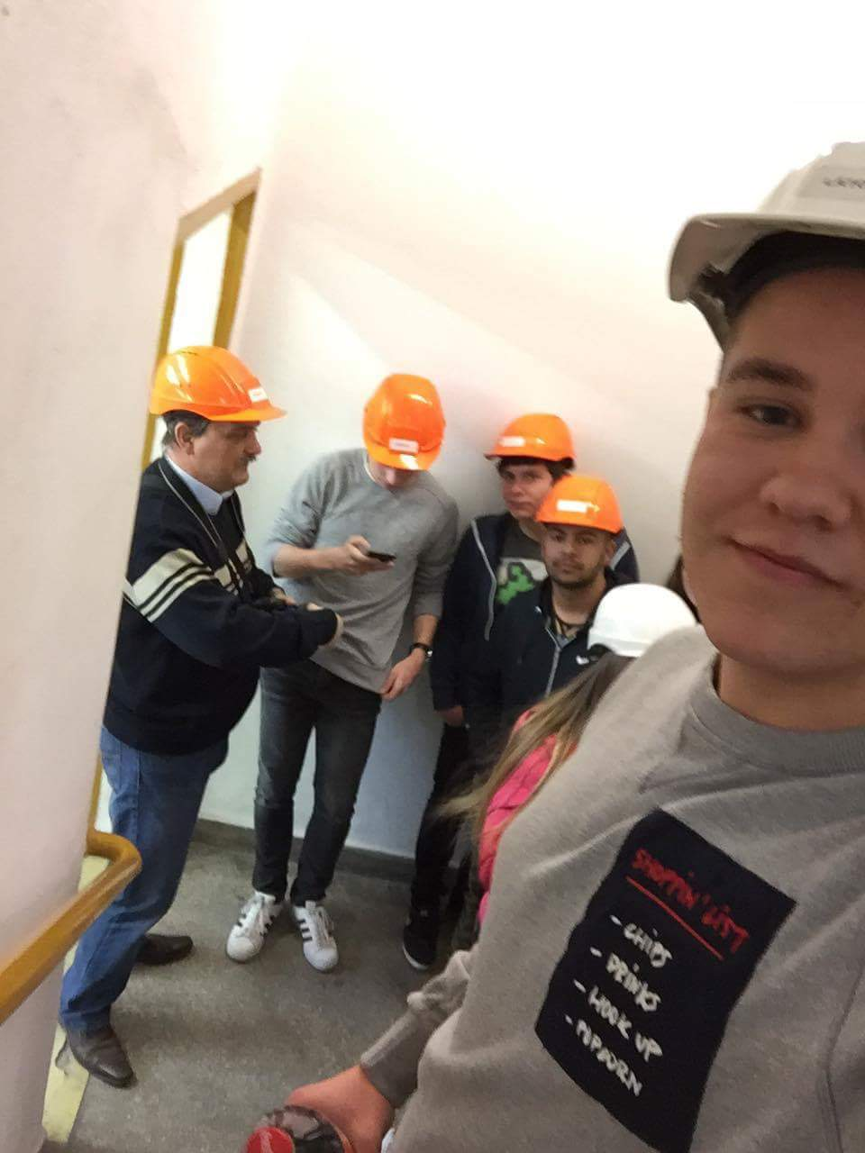
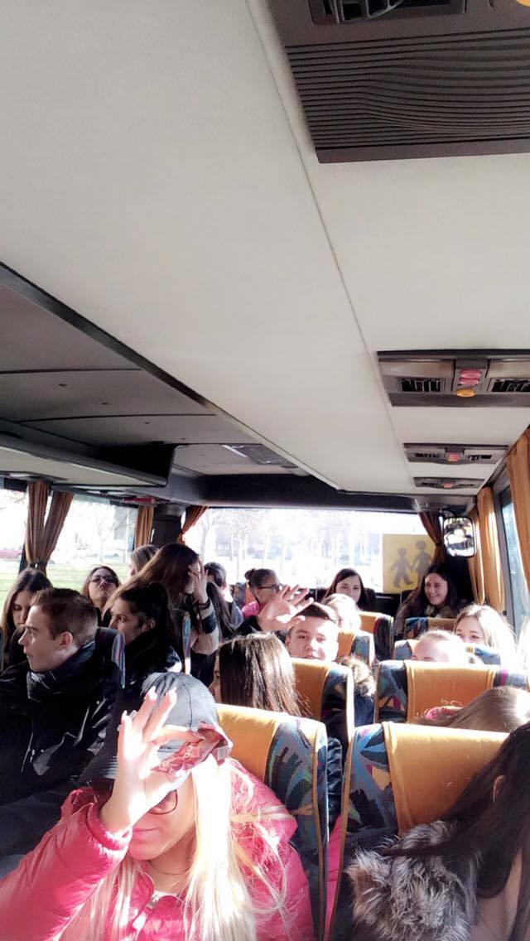
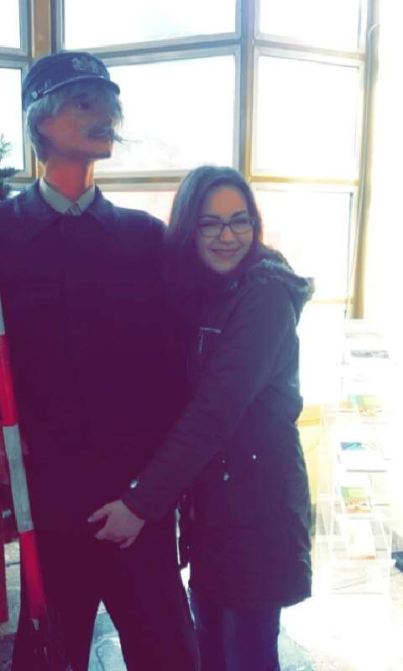
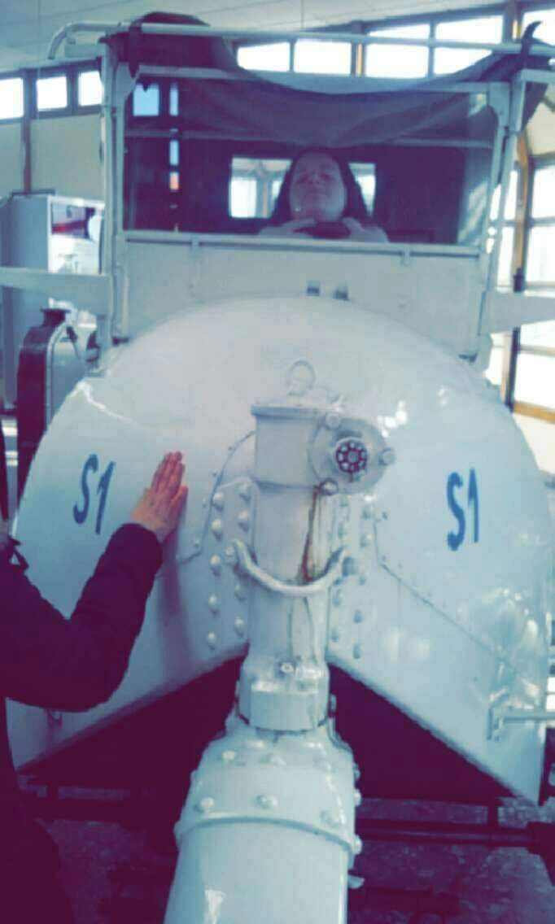
Az osztály élvezte a kirándulást. Az éppen lebomló és rothadó szemét bűze szinte elviselhetetlen volt.
A munkavédelmi sisak mellé adhattak volna gáz maszkot is. Összességében érdekes kirándulás volt. Jó volt látni hogyan használják fel, ég el az amit a szemetesbe dobunk.

Slide 7
Köszönjük a figyelmet!

